Slide 1
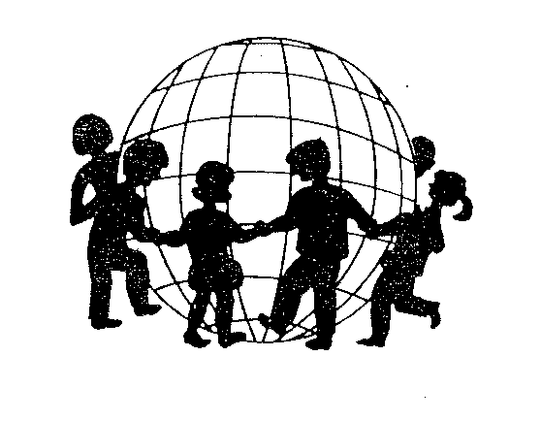
ORGANIZACIÓN MUNDIAL PARA LA EDUCACION PREESCOLAR
WORLD ORGANISATION FOR EARLY CHILDHOOD EDUCATION
ORGANISATION MONDIALE POUR L´EDUCATION PRESCOLAIRE
O.M.E.P.
(1948-2013)

Slide 2

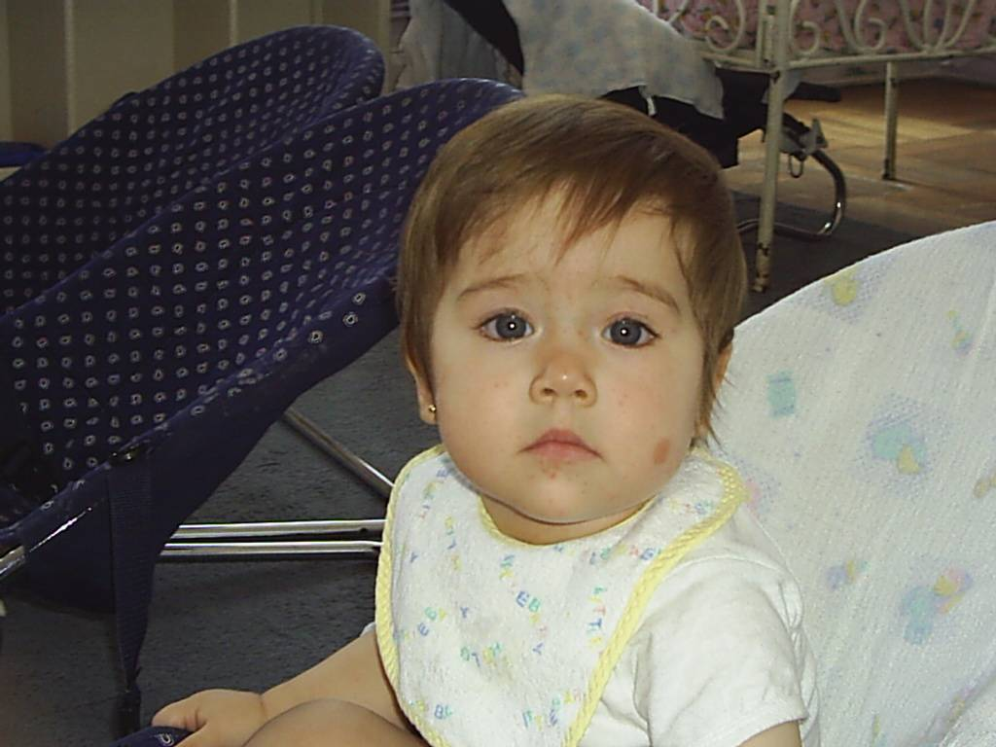
OMEP (organización mundial para la educación preescolar):
Organización internacional no Gubernamental Fundada en 1948
Trabaja en todo el mundo en beneficio de los niños y niñas menores de ocho años.
Representada en más de 60 países.
Coopera con otras organizaciones internacionales con objetivos similares.
Tiene la condición de entidad consultiva ante la UNESCO, el UNICEF, el Consejo de Europa, entre otros.

Slide 3
OMEP
Rescata el derecho a hablar en nombre de los niños de un grupo etáreo al que se llamó la edad olvidada (Alva Myrdal, Praga 1948)

Slide 4
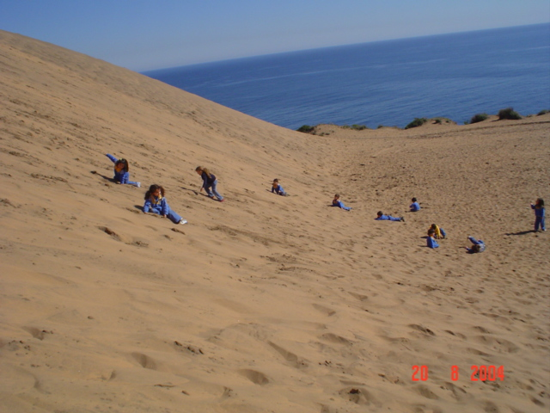
OBJETIVOS DE LA OMEP:
*Promover para todos los niños y niñas las condiciones de vida para su bienestar, su crecimiento y su felicidad en el seno de la familia, de las instituciones y de la sociedad.
*Ayudar a mejorar la educación preescolar.
*Estimular toda investigación científica que permita influir sobres las condiciones citadas a fin de aumentar la comprensión entre los pueblos y afirmar la paz en el Mundo.

Slide 5
Principios de la OMEP
Solidaridad internacional: Siendo OMEP un organismo internacional preocupado por la educación de la infancia, resulta claro que todas las personas que la integran debieran mostrar sensibilidad y preocupación para que todos los infantes del mundo puedan acceder a una educación de calidad.
Dignidad y Justicia: Considerando que la OMEP se compromete con una educación para la paz, no cabe duda que la promoción del respeto a la integridad física y psicológica ( Dignidad) de niños y niñas, así como la satisfacción de sus necesidades sin discriminaciones de ninguna especie (Justicia) son valores que debieran explicitarse.
Libertad: La educación de calidad requiere de formación en libertad para que las personas así formadas ejerzan su ciudadanía con libertad responsable

Slide 6

ESTRUCTURA Y FUNCIONAMIENTO
ASAMBLEA MUNDIAL
Es el cuerpo directivo y está compuesta por la Presidenta Mundial, los miembros del comité ejecutivo y los presidentes de los Comités Nacionales. Se reúne cada tres años.
COMITÉ EJECUTIVO
Es el cuerpo administrativo y está formado por la Presidenta Mundial, la Tesorera Mundial, y las Vicepresidentas Regionales (5 regiones): Africa, América del Norte y el Caribe, América Latina, Asia y Pacífico, y Europa

Slide 7
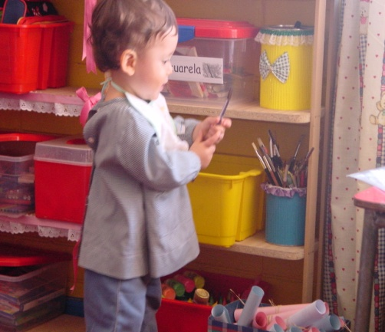
LOS MIEMBROS ASOCIADOS:
En los países en que todavía no existe un comité nacional: las organizaciones o las personas particulares pueden enviar su solicitud de adhesión directamente a la secretaría internacional.
¿Quiénes pueden ser miembros de OMEP?
Los profesionales de la enseñanza, médicos, asistentes sociales, enfermeras, sociólogos, juristas, arquitectos, padres y madres y cualquier persona interesada en la educación y bienestar de la primera infancia y que comparta los objetivos de la OMEP.
Nadie puede ser excluido por causa de raza, religión, nacionalidad o de opinión política.

Slide 8
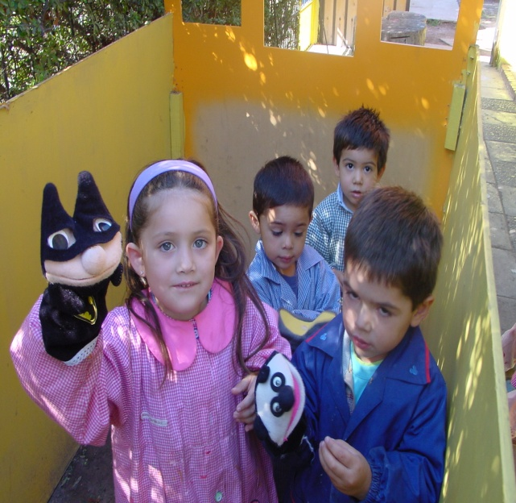
COMITES NACIONALES
En cada país miembro funciona un comité nacional con derecho a voto, puede enviar delegados a las reuniones internacionales y regionales y está autorizado a usar el logo de la organización en su literatura.
COMITES PREPARATORIOS
Un comité preparatorio puede estar formado por un grupo de personas con interés en el tema, dispuestas a adoptar los objetivos de la organización y actuar según lo establece la constitución. La asamblea Mundial puede otorgar la condición de miembro activo luego de un año

Slide 9
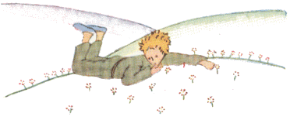
ACTIVIDADES DE LOS COMITES NACIONALES:
Los comités nacionales siguen el plan de trabajo establecido por la Asamblea Mundial ,pero en otros aspectos tienen libertad para actuar:
*Estimulando la investigación y organizando encuestas sobre la educación de la primera infancia
*Difundiendo información sobre la educación de la primera infancia.
*Colaborando en la formación de los padres y otros educadores para la primera infancia.
*Participando en programas a favor de la primera infancia, especialmente en la infancia en dificultades
*Publicando un periódico y colaborando con las revistas epecializadas en educación de la primera infancia
*Organizando Congresos,coloquios o seminarios sobre temas que conciernen a la atención y educación de la primera infancia.

Slide 10


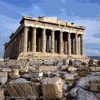


A través de las reuniones internacionales, la OMEP ha dado a conocer las necesidades de los niños
La importancia de la vida afectiva del niño pequeño
(París 1949)
Las necesidades fundamentales de los niños pequeños y las bases científicas de la educación de la primera infancia
(Viena 1950)
La importancia del primer año de vida
(Atenas, 1956)
Los objetivos de la educación preescolar
(Caracas, 1974)
La voz del niño ¿quién habla? ¿quién se preocupa? ¿quién escucha?
(Londres, 1989)

Slide 11


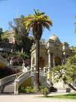

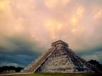
Criar y educar seres humanos en un ambiente moderno,
Yokohama, 1995
Los derechos del niño al cuidado, al juego y a la educación
(Copenhague, 1998)
Derechos del niño a vivir, desarrollarse y aprender en entornos educativos de calidad
(Chile, 2001)
Un mundo. Muchos niños
(Australia – 2004)
El Derecho del Niño a la Educación en el inicio del Tercer Milenio
(México – 2007)

Slide 12
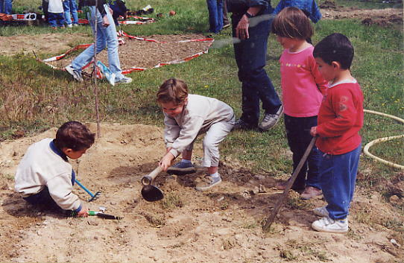

Slide 13
BENEFICIOS DE SER MIEMBRO:
Pertenecer a un movimiento mundial a favor de los niños y la educación preescolar (0 a 8 años)
Contactos internacionales
Intercambio de información
Reuniones, seminarios y conferencias internacionales
Desarrollo profesional

Slide 14
FINANZAS
Para realizar sus actividades en nombre de la organización, todo Comité Nacional paga una cuota anual correspondiente a un valor acordado por la Asamblea Mundial, que es informado a la Tesorería Mundial. Cada Comité Nacional se encarga de sus finanzas

Slide 15

Algunas ideas de la Declaración de Omep 2002
Durbán, Sud Africa
Se reconoce la presencia de 34 comités nacionales y preparatorios: El tema “Desarrollo de la primera infancia. “Creación de sociedades a partir de acuerdos de colaboración” resulta del todo oportuno considerando que:
el maltrato infantil está aumentando en el mundo;
el trabajo infantil también va en aumento;
las guerras amenazan el bienestar de los niños
los gobiernos destinan más recursos en armas y equipo militares, que en mejorar el bienestar de los niños
EL IMPACTO DEL VIH/SIDA AUMENTA EL NÚMERO DE NIÑOS/AS JEFES DE HOGAR

Slide 16

DECLARACIÓN CUBA
Declaración de la Presidenta Mundial de OMEP en la ceremonia de clausura del Seminario internacional de OMEP y VII Encuentro de Educación Inicial del CELEP
  La importancia que el niño tiene en la política nacional de educación de este País, materializada en el sistema nacional de educación infantil, que ha logrado el hecho histórico y único de universalización de la atención educativa, desde el nacimiento al ingreso en la escuela primaria.
  La concepción de atención integral e integrada del niño desde la concepción, con la participación activa de la familia como lugar y tiempo de educación. En este particular aspecto, la OMEP reafirma su reciente decisión de dirigir acciones educacionales a partir del nacimiento hasta los tres años, etapa que es aún muy poco atendida por los sistemas de educación en casi todo el mundo.
  La relación estrecha entre educación y salud, tanto institucional como programática, de tal manera que el centro de salud, el hogar y la institución educativa miran al niño como sujeto de educación desde la concepción.
  Las estrategias de articulación entre la educación preescolar y primaria, que garantizan el acceso al primer grado y su continuidad sin rupturas o dificultades de adaptación para los niños.
  La disposición de los educadores de reflexionar sobre la práctica y buscar profundización teórica en el colectivo, como estrategia de formación permanente y perfeccionamiento de la calidad de la acción.
  La conformación de una red comunitaria de atención a los niños, teniendo como centro su educación.
  La capacidad de lograr tanto, con pocos recursos, que ha promovido la creatividad en la producción de materiales didácticos y una amplia utilización de recursos locales de la naturaleza, aprovechando su potencial educativo de forma creativa y pertinente.
  La utilización de forma masiva de los medios de comunicación, como la televisión y la computación como instrumentos de educación de los niños.

Slide 17

DECLARACIÓN NORUEGA
Declaración de Tromso al cierre de la Asamblea Mundial de OMEP en Noruega
(Agosto, 2006)
En el marco de la Asamblea Mundial de OMEP se acordó la siguientes declaración:
“A quien esperamos que corresponda:
Nosotros, la Organización Mundial para la Educación Preescolar, hacemos un llamado para que dejen de sufrir y morir innecesariamente tantos niños pequeños en las guerras que están teniendo lugar en el Medio Este y en todo el mundo.
OMEP fue creada al término de la Segunda Guerra Mundial para ayudar a los niños desamparados en todo el mundo para que tuvieran un desarrollo y una educación decente.
Desafortunadamente, 60 años después. los niños vulnerables del mundo vuelven a
enfrentar exactamente el mismo problema. En beneficio de los niños, solicitamos que se detenga esta masacre en este momento y demostremos a los niños que existen otras formas de solucionar los problemas a través del diálogo, el respeto y una mayor comprensión”.

Slide 18
No ocuparse de las generaciones más jóvenes hoy, no sólo supone violar sus derechos, sino también sembrar los gérmenes de una mayor pobreza y desigualdad para el día de mañana. Los desafíos que es menester afrontar están claros, las prioridades también. Ha llegado la hora de la acción.
OMEP 1948 – 2013 : 60 AÑOS
TRABAJANDO POR LOS NIÑOS DEL MUNDO.

Slide 19
OMEP MUNDIAL
Visite el sitio web: www.omep.org.gu.se, y encontrará:
Actuales autoridades de la Omep.
Información sobre los próximos eventos, reuniones y publicaciones.
Contribuya para que OMEP brinde un mejor futuro a la infancia

Slide 20

Comité Chileno de OMEP
(OMEP Chile, 1958-2013)
OMEP
Organización Mundial Para La Educación Preescolar
Comité Nacional Chileno
San Ignacio 3023, San Miguel, Santiago Chile

Slide 21
1958:
Normas arquitectónicas en el Jardín Infantil
El juego en la vida del Párvulo
La educación musical de los pequeños
1974:
Jornadas; “realidad y perspectiva de la atención al párvulo”
Conclusiones:
Formación de educadores /as
Participación de profesionales en la atención al menor de 6 años
Relación Jardín Infantil, familia y comunidad
Medios masivos de comunicación y párvulos
Investigación en el área de la Educación parvularia
Correlación Jardín Infantil – Primero Básico
Ambiente físico para el párvulo
1964:
Participación en Congreso Latinoamericano de Pediatría Social
1968:
Participación en Congreso de Argentina OMEP, con la ponencia:
“Alcances al problema de Legislación Preescolar”

Slide 22
2001: Congreso Mundial en Chile
Elección de una chilena (Selma Simonstein) como presidenta Mundial hasta el año 2007 (reelegida en el 2004)
Desde 1998 hasta el presente año se han desarrollado seminarios, charlas, acciones con jóvenes e investigaciones.

Slide 23
Comités regionales
En la actualidad están en funcionamiento activo, los Comités de:
- Concepción
- Valparaíso

